Slide 3
Профессиональные стандарты: нормативная база
ТРУДОВОЙ КОДЕКС РОССИЙСКОЙ ФЕДЕРАЦИИ
статья 195.1. Понятия квалификации работника, профессионального стандарта
Квалификация работника – уровень знаний, умений, профессиональных навыков и опыта работы работника.
Профессиональный стандарт – характеристика квалификации, необходимой работнику для осуществления определенного вида профессиональной деятельности.
статья 195.2. Порядок разработки и утверждения профессиональных стандартов
статья 195.3. Порядок применения профессиональных стандартов
Постановление Правительства Российской Федерации от 22 января 2013 г. №23
«О Правилах разработки, утверждения и применения профессиональных стандартов»
(в редакции Постановления Правительства Российской Федерации от 23 сентября 2014 г. № 970)
Приказы Минтруда России:
от 12 апреля 2013 г. № 147н «Об утверждении макета профессионального стандарта»
(с изменениями от 29 сентября 2014 г. № 665н )
от 12 апреля 2013 г. № 148н «Об утверждении уровней квалификаций в целях подготовки профессиональных стандартов»
от 29 апреля 2013 г. № 170н «Об утверждении методических рекомендаций по разработке профессионального стандарта»
от 30 сентября 2014 г. № 671н «Об утверждении методических рекомендаций по организации» профессионально-общественного обсуждения и экспертизы проектов профессиональных стандартов»
от 29 сентября 2014 г. № 667н «О реестре профессиональных стандартов (перечне видов профессиональной деятельности)»

Slide 4
Координация политики в сфере профессиональных квалификаций
Национальный совет при Президенте Российской Федерации по профессиональным квалификациям (создан 16 апреля 2014 г., председатель совета: А.Н. Шохин – Президент Российского союза промышленников и предпринимателей). В состав совета входит Председатель Федерации Независимых Профсоюзов России М.В. Шмаков.
Совет по профессиональным квалификациям
Советы
В настоящее время Национальным советом образовано
22 совета по профессиональным квалификациям профессиональной деятельности

Slide 5
Стандарт энергоаудитора от МЭИ (ТУ)
Особенности:
Указаны категории работников от руководителей организаций до техников-энергоаудиторов;
В ОТФ определены:
- вспомогательная деятельность по проведению ЭА;
- проведение ЭА объектов I, II, III категорий сложности;
- экспертиза/ проверка итоговой отчетной документации о
проведении ЭА объектов;
- Н-И и методологическая деятельность в области проведения
ЭА;
- управление структурным подразделением или
организацией.

Slide 6
Неприемлемость данного подхода
Не может быть «универсального» специалиста;
Специалисты должны делится не по категории сложности объектов, а по специальностям и уровню квалификации;
Зачем нужна вспомогательная деятельность?
Зачем нужны техники? У них есть свой профстандарт

Slide 7
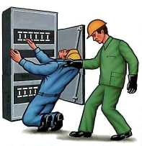
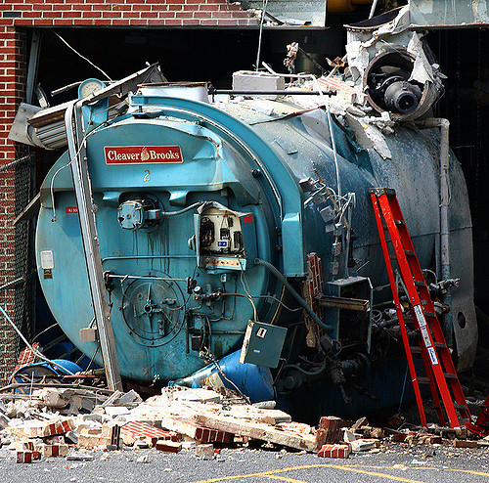
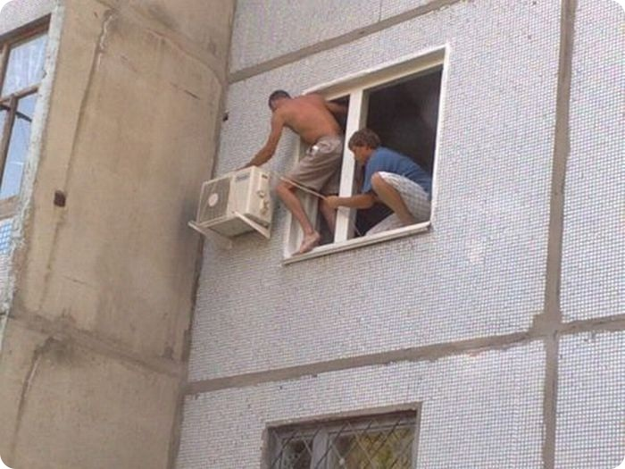
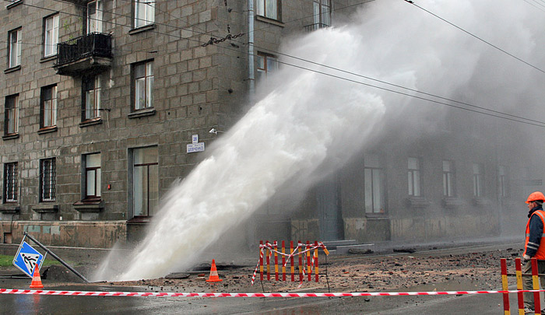
К чему ведут эти ошибки?

Slide 9
Макет профстандарта
ОТФ | ТФ | ТД | Умения | Знания

Slide 10
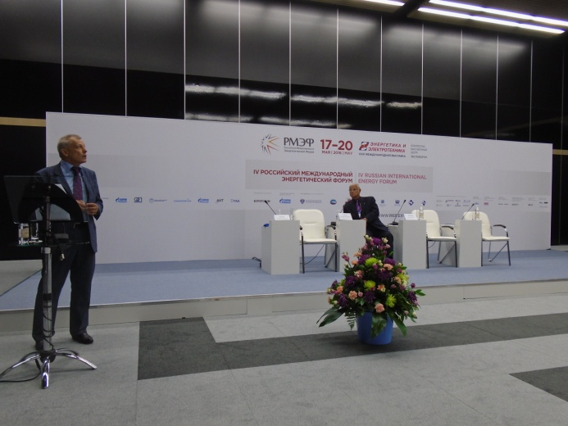
Что мы сделали для продвижения проекта?
Публикация в журнале «ЕВРОСТРОЙПРОФИ», № 82, с. 2-3.
Выступление обсуждение 19.05 на Круглом столе IV Конференции в рамках РМЭФ , Санкт-Петербург, Экспофорум.

Slide 11
Благодарю за внимание!

